Slide 1

第十章 统计回归模型
10.1 牙膏的销售量
10.2 软件开发人员的薪金
10.3 酶促反应
10.4 投资额与国民生产总值和物价指数
10.5 教学评估
10.6 冠心病与年龄

Slide 2
数学建模的基本方法
机理分析
测试分析
由于客观事物内部规律的复杂及人们认识程度的限制,无法分析实际对象内在的因果关系，建立合乎机理规律的数学模型.
通过对数据的统计分析，找出与数据拟合最好的模型.
回归模型是用统计分析方法建立的最常用的一类模型.
不涉及回归分析的数学原理和方法 .
通过实例讨论如何选择不同类型的模型 .
对软件得到的结果进行分析，对模型进行改进.

Slide 3

10.1 牙膏的销售量
问题
建立牙膏销售量与价格、广告投入之间的模型;
预测在不同价格和广告费用下的牙膏销售量.
收集了30个销售周期本公司牙膏销售量、价格、广告费用，及同期其他厂家同类牙膏的平均售价 .
销售周期
本公司价格(元)
其他厂家价格(元)
广告费用
(百万元)
价格差
（元）
销售量
(百万支)
1
3.85
3.80
5.50
-0.05
7.38
2
3.75
4.00
6.75
0.25
8.51
…
…
…
…
…
…
29
3.80
3.85
5.80
0.05
7.93
30
3.70
4.25
6.80
0.55
9.26

Slide 4
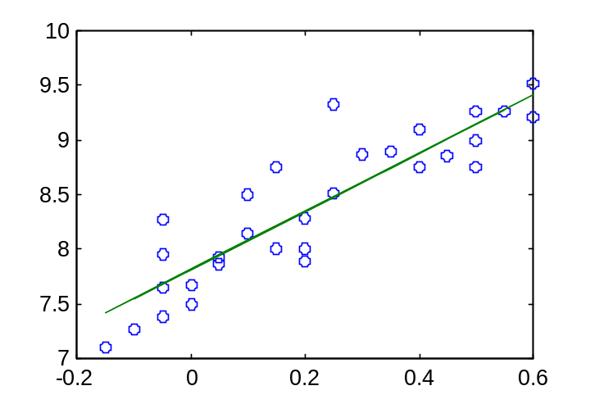
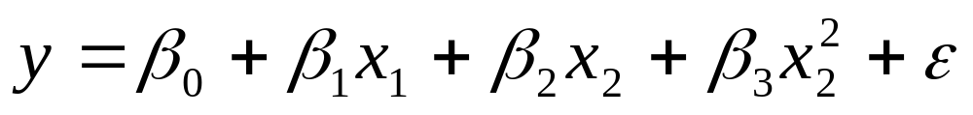
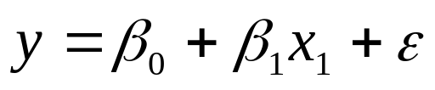
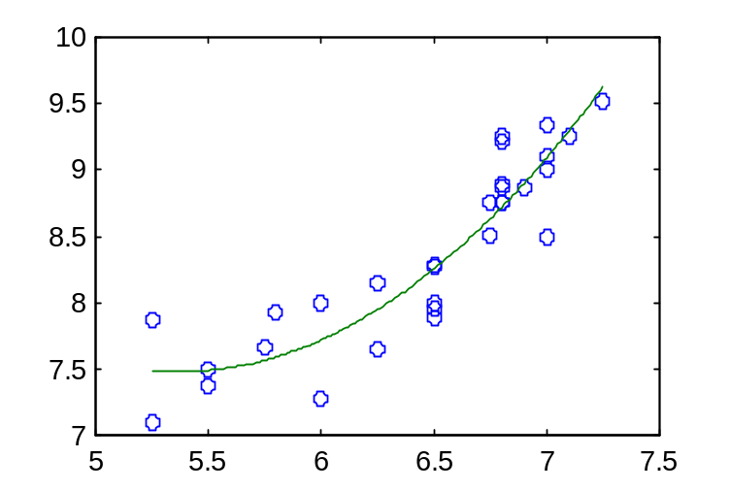
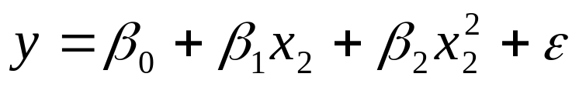
基本模型
y
y ~公司牙膏销售量
x₁~其他厂家与本公司价格差
x₂~公司广告费用
x₁
y~被解释变量（因变量）
y
x₁, x₂~解释变量(回归变量, 自变量)
β₀, β₁ , β₂ , β₃ ~回归系数
ε~随机误差（均值为零的正态分布随机变量）
x₂

Slide 5
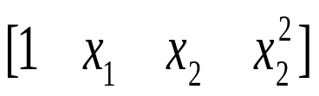
模型求解
MATLAB 统计工具箱
由数据 y,x₁,x₂估计β
[b,bint,r,rint,stats]=regress(y,x,alpha)
输入
y~n维数据向量
输出
b~β的估计值
x= ~n×4数据矩阵, 第1列为全1向量
bint~b的置信区间
r ~残差向量y-xb
alpha(置信水平,0.05)
rint~r的置信区间
参数
参数估计值
置信区间
β₀
17.3244
[5.7282 28.9206]
Stats~
检验统计量
R²,F, p,s²
β₁
1.3070
[0.6829 1.9311 ]
β₂
-3.6956
[-7.4989 0.1077 ]
β₃
0.3486
[0.0379 0.6594 ]
R²=0.9054 F=82.9409 p<0.0001 s²=0.0490

Slide 6
结果分析
参数
参数估计值
置信区间
β₀
17.3244
[5.7282 28.9206]
β₁
1.3070
[0.6829 1.9311 ]
β₂
-3.6956
[-7.4989 0.1077 ]
β₃
0.3486
[0.0379 0.6594 ]
R²=0.9054 F=82.9409 p<0.0001 s²=0.0490
y的90.54%可由模型确定
F远超过F检验的临界值
p远小于α=0.05
模型从整体上看成立
β₂的置信区间包含零点(右端点距零点很近)
x₂对因变量y 的影响不太显著
x₂²项显著
可将x₂保留在模型中

Slide 7
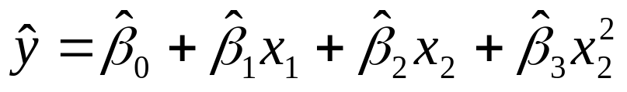
销售量预测
价格差x₁=其他厂家价格x₃-本公司价格x₄
估计x₃
调整x₄
控制x₁
通过x₁, x₂预测y
控制价格差x₁=0.2元，投入广告费x₂=6.5百万元
(百万支)
销售量预测区间为 [7.8230，8.7636]（置信度95%）
上限用作库存管理的目标值
下限用来把握公司的现金流
若估计x₃=3.9，设定x₄=3.7，则可以95%的把握知道销售额在 7.8320×3.7≈ 29（百万元）以上

Slide 8
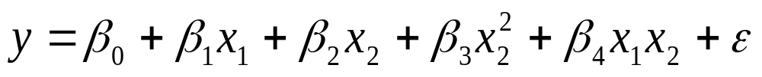
模型改进
x₁和x₂对y的影响独立
参数
参数估计值
置信区间
β₀
17.3244
[5.7282 28.9206]
β₁
1.3070
[0.6829 1.9311 ]
β₂
-3.6956
[-7.4989 0.1077 ]
x₁和x₂对y的影响有交互作用
β₃
0.3486
[0.0379 0.6594 ]
R²=0.9054 F=82.9409 p<0.0001 s²=0.0426
参数
参数估计值
置信区间
β₀
29.1133
[13.7013 44.5252]
β₁
11.1342
[1.9778 20.2906 ]
β₂
-7.6080
[-12.6932 -2.5228 ]
β₃
0.6712
[0.2538 1.0887 ]
β₄
-1.4777
[-2.8518 -0.1037 ]
R²=0.9209 F=72.7771 p<0.0001 s²=0.0490

Slide 9
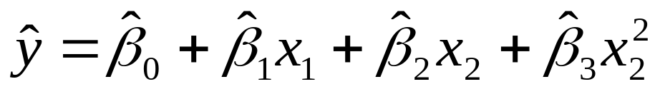
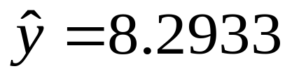
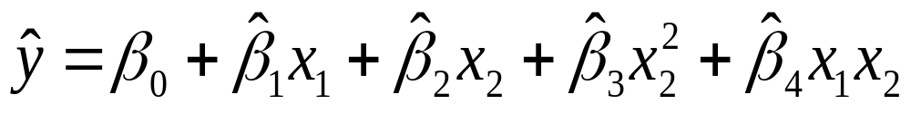
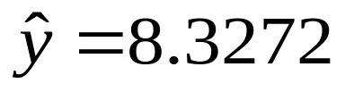

两模型销售量预测比较
控制价格差x₁=0.2元，投入广告费x₂=6.5百万元
预测值
预测区间 [7.8230，8.7636]
预测值
预测区间 [7.8953，8.7592]
略有增加
预测区间长度更短

Slide 10


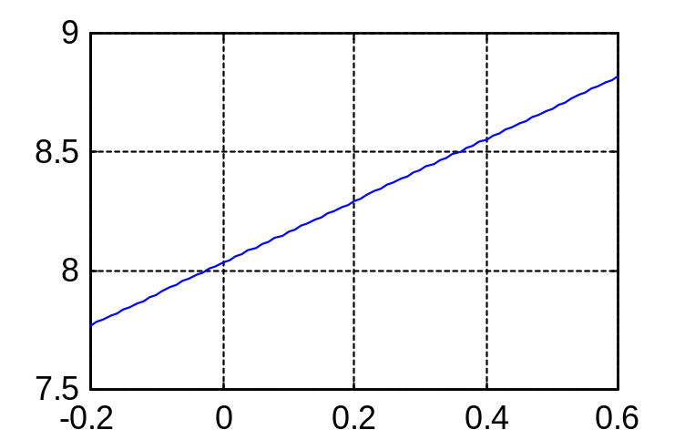
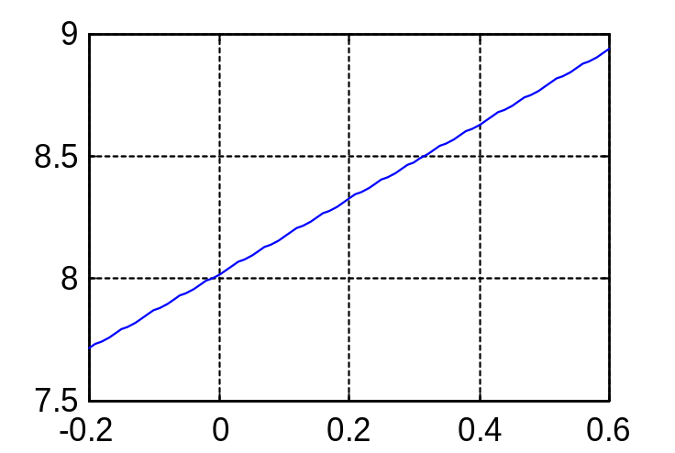
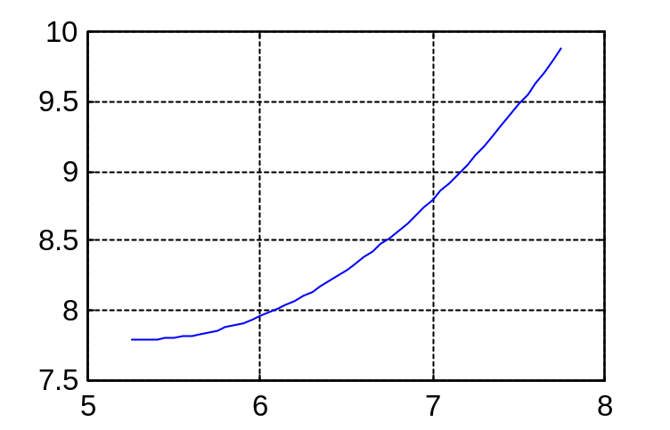
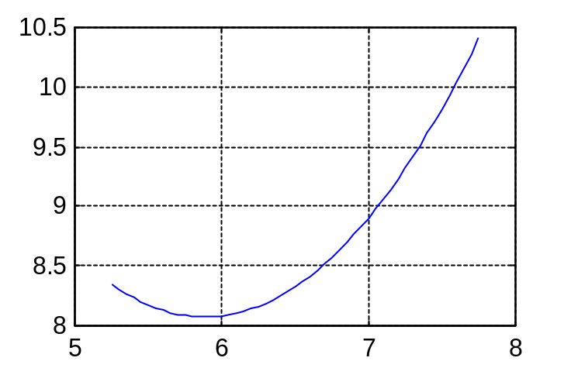
两模型 与x₁,x₂关系的比较
x₂=6.5
x₁
x₁
x₁=0.2
x₂
x₂

Slide 11
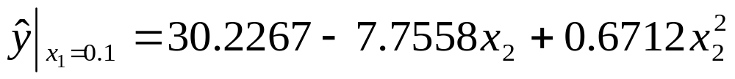
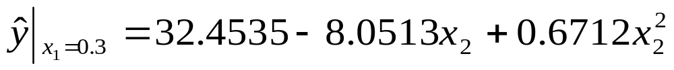

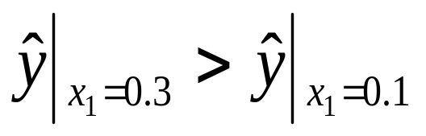
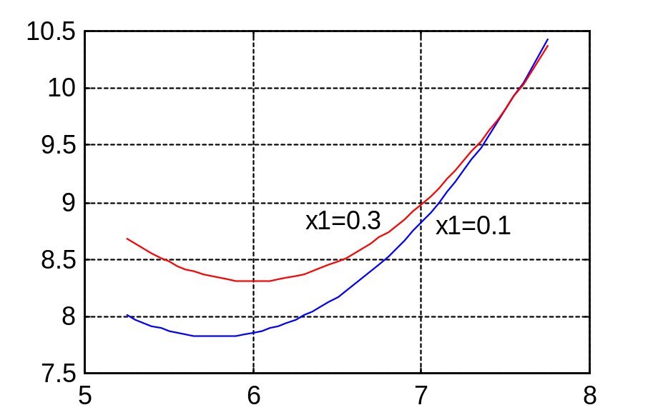
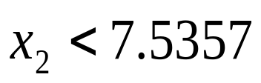
交互作用影响的讨论
价格差 x₁=0.1
价格差 x₁=0.3
价格优势会使销售量增加
加大广告投入使销售量增加
（ x₂大于6百万元）
x₂
价格差较小时增加的速率更大
价格差较小时更需要靠广告来吸引顾客的眼球

Slide 12
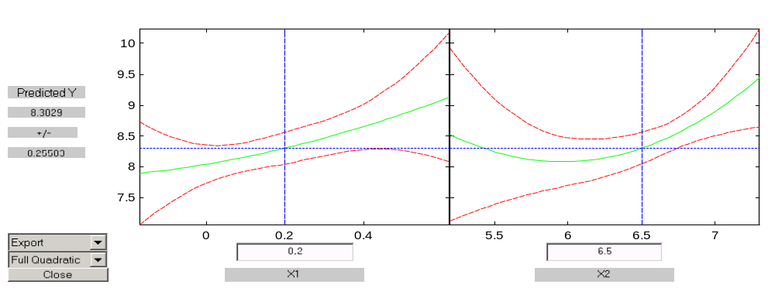
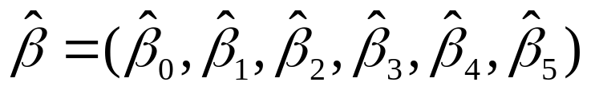
完全二次多项式模型
MATLAB中有命令rstool直接求解
从输出 Export 可得
鼠标移动十字线(或下方窗口输入)可改变x₁, x₂, 左边窗口显示预测值 及预测区间

Slide 13
牙膏的销售量
建立统计回归模型的基本步骤
根据已知数据从常识和经验分析, 辅之以作图,
决定回归变量及函数形式(先取尽量简单的形式).
用软件(如MATLAB统计工具箱)求解.
对结果作统计分析: R²,F, p, s²是对模型整体评价,
回归系数置信区间是否含零点检验其影响的显著性.
模型改进, 如增添二次项、交互项等.
对因变量进行预测.

Slide 14

10.2 软件开发人员的薪金
建立模型研究薪金与资历、管理责任、教育程度的关系.
分析人事策略的合理性，作为新聘用人员薪金的参考.
46名软件开发人员的档案资料
编号
薪金
资历
管理
教育
编号
薪金
资历
管理
教育
01
13876
1
1
1
42
27837
16
1
2
02
11608
1
0
3
43
18838
16
0
2
03
18701
1
1
3
44
17483
16
0
1
04
11283
1
0
2
45
19207
17
0
2
…
…
…
…
…
46
19346
20
0
1
资历~ 从事专业工作的年数；管理~ 1=管理人员,0=非管理人员；教育~ 1=中学，2=大学，3=更高程度.

Slide 15
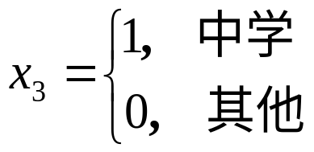
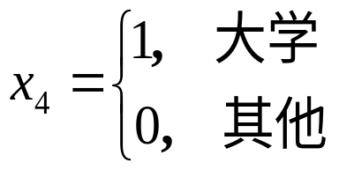
分析与假设
y~ 薪金，x₁ ~资历（年）
x₂ = 1~ 管理人员，x₂ = 0~ 非管理人员
1=中学2=大学3=更高
中学：x₃=1, x₄=0 ；大学：x₃=0, x₄=1； 更高：x₃=0, x₄=0
教育
假设资历每加一年薪金的增长是常数；
且管理、教育、资历之间无交互作用.
线性回归模型
a₀, a₁, …, a₄是待估计的回归系数，ε是随机误差

Slide 16
模型求解
参数
参数估计值
置信区间
资历增加1年薪金增长546
a₀
11033
[ 10258 11807 ]
a₁
546
[ 484 608 ]
管理人员薪金多6883
a₂
6883
[ 6248 7517 ]
a₃
-2994
[ -3826 -2162 ]
a₄
148
[ -636 931 ]
中学程度薪金比更高的少2994
R²=0.9567 F=226 p<0.0001 s²=10⁶
大学程度薪金比更高的多148
R²,F, p→ 模型整体上可用
x₁~资历(年)
中学：x₃=1, x₄=0;
大学：x₃=0, x₄=1;
更高：x₃=0, x₄=0.
a₄置信区间包含零点，解释不可靠!
x₂ = 1~ 管理，
x₂ = 0~ 非管理

Slide 17
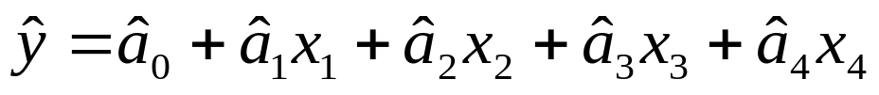

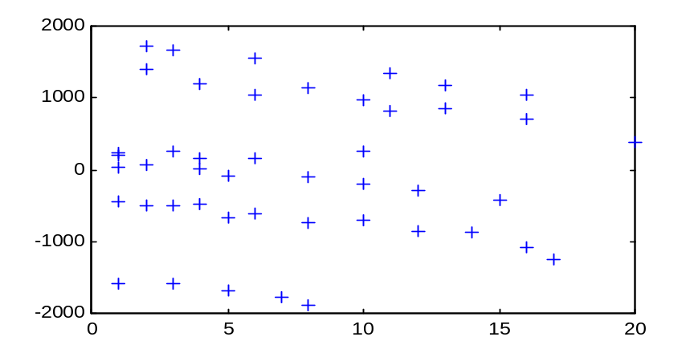
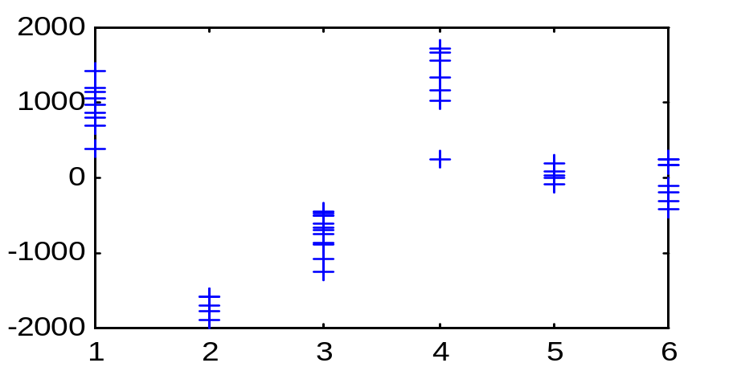
结果分析
残差分析方法
管理与教育的组合
组合
1
2
3
4
5
6
管理
0
1
0
1
0
1
残差
教育
1
1
2
2
3
3
e 与资历x₁的关系
e与管理—教育组合的关系
残差全为正,或全为负,管理—教育组合处理不当.
残差大概分成3个水平,
6种管理—教育组合混在一起，未正确反映.
应在模型中增加管理x₂与教育x₃, x₄的交互项 .

Slide 18
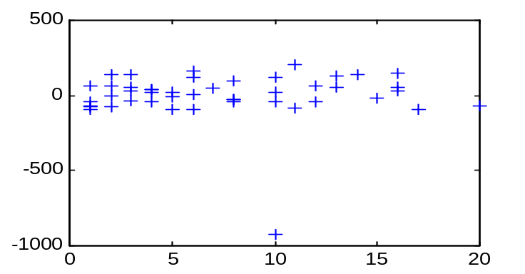
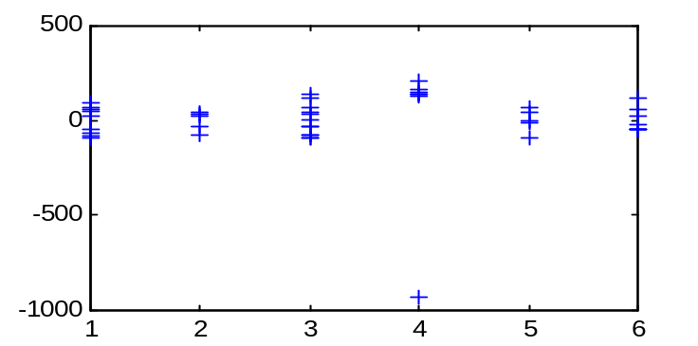
进一步的模型
增加管理x₂与教育x₃, x₄的交互项
参数
参数估计值
置信区间
a₀
11204
[11044 11363]
a₁
497
[486 508]
a₂
7048
[6841 7255]
e ~ x₁
a₃
-1727
[-1939 -1514]
a₄
-348
[-545 –152]
a₅
-3071
[-3372 -2769]
a₆
1836
[1571 2101]
e ~组合
R²=0.9988 F=554 p<0.0001 s²=3×10⁴
R²,F有改进,所有回归系数置信区间不含零点,模型完全可用
消除了不正常现象
异常数据(33号)应去掉!

Slide 19
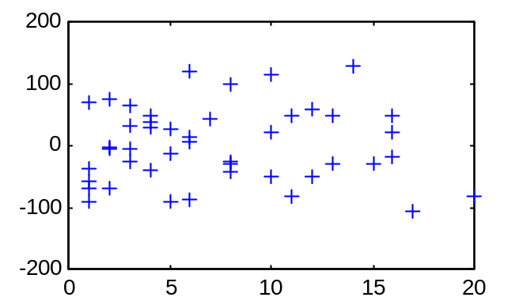
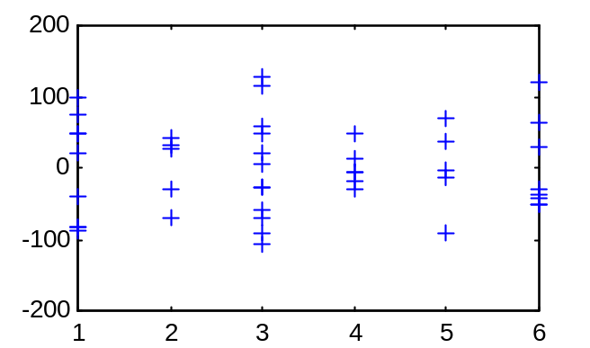
去掉异常数据后的结果
参数
参数估计值
置信区间
e ~ x₁
a₀
11200
[11139 11261]
a₁
498
[494 503]
a₂
7041
[6962 7120]
a₃
-1737
[-1818 -1656]
e ~组合
a₄
-356
[-431 –281]
a₅
-3056
[-3171 –2942]
a₆
1997
[1894 2100]
R²= 0.9998 F=36701 p<0.0001 s²=4×10³
R²: 0.9567 →0.9988→0.9998
F：226 → 554 → 36701
s²: 10⁴ → 3×10⁴ → 4×10³
置信区间长度更短
残差图十分正常
最终模型的结果可以应用

Slide 20
模型应用
制订6种管理—教育组合人员的“基础”薪金(资历为0）
x₁= 0； x₂ = 1~ 管理，x₂ = 0~ 非管理
中学：x₃=1, x₄=0 ；大学：x₃=0, x₄=1； 更高：x₃=0, x₄=0
组合
管理
教育
系数
“基础”薪金
1
0
1
a₀+a₃
9463
2
1
1
a₀+a₂+a₃+a₅
13448
3
0
2
a₀+a₄
10844
4
1
2
a₀+a₂+a₄+a₆
19882
5
0
3
a₀
11200
6
1
3
a₀+a₂
18241
大学程度管理人员比更高程度管理人员的薪金高.
大学程度非管理人员比更高程度非管理人员的薪金略低.

Slide 21
软件开发人员的薪金
对定性因素(如管理、教育)，可以引入0-1变量处理，0-1变量的个数可比定性因素的水平少1.
残差分析方法可以发现模型的缺陷，引入交互作用项常常能够改善模型.
剔除异常数据，有助于得到更好的结果.
注：可以直接对6种管理—教育组合引入5个0-1变量.

Slide 22

10.3 酶促反应
研究酶促反应（酶催化反应）中嘌呤霉素对反应速度与底物（反应物）浓度之间关系的影响.
问题
建立数学模型，反映该酶促反应的速度与底物浓度以及经嘌呤霉素处理与否之间的关系.
方案
设计了两个实验 ：酶经过嘌呤霉素处理；酶未经嘌呤霉素处理. 实验数据见下表.
底物浓度(ppm) |  | 0.02 |  | 0.06 |  | 0.11 |  | 0.22 |  | 0.56 |  | 1.10
反应速度 | 处理 | 76 | 47 | 97 | 107 | 123 | 139 | 159 | 152 | 191 | 201 | 207 | 200
 | 未处理 | 67 | 51 | 84 | 86 | 98 | 115 | 131 | 124 | 144 | 158 | 160 | /

Slide 23
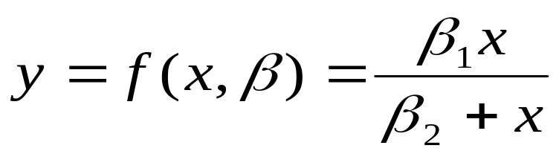
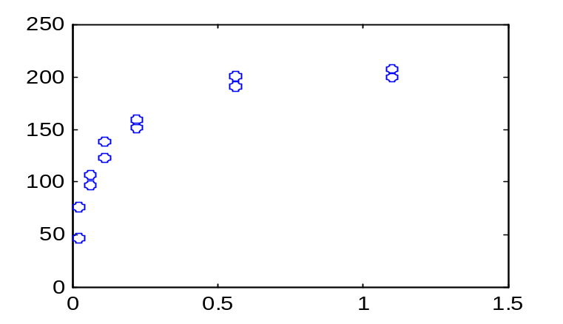
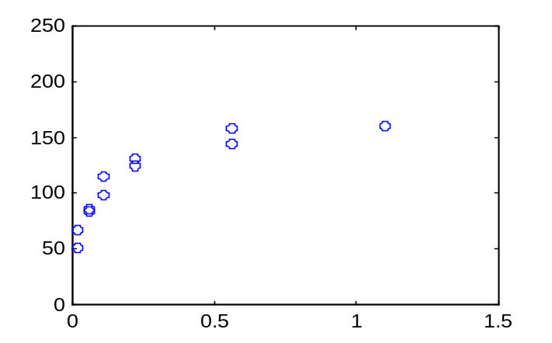
酶促反应的基本性质
底物浓度较小时，反应速度大致与浓度成正比；
底物浓度很大、渐进饱和时，反应速度趋于固定值.
基本模型
Michaelis-Menten模型
y
y ~ 酶促反应的速度, x ~底物浓度
β₁
β₁ , β₂ ~
待定系数
0
x
y
y
实验数据
经嘌呤霉素处理
未经嘌呤霉素处理
x
x

Slide 24
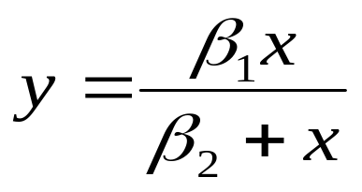
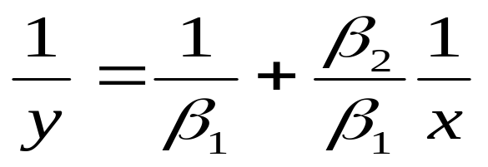
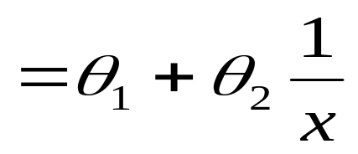
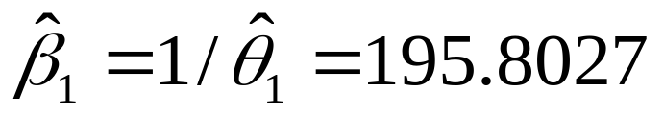
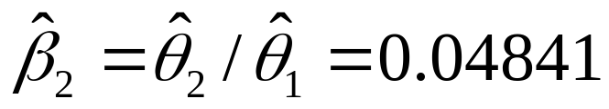
线性化模型
对β₁ , β₂非线性
对θ₁, θ₂线性
经嘌呤霉素处理后实验数据的估计结果
参数 | 参数估计值（×10⁻³） | 置信区间（×10⁻³）
θ₁ | 5.1072 | [3.5386 6.6758]
θ₂ | 0.2472 | [0.1757 0.3188]
R²=0.8557 F=59.2975 p<0.0001 s²=3.5806 ×10⁻⁶

Slide 25
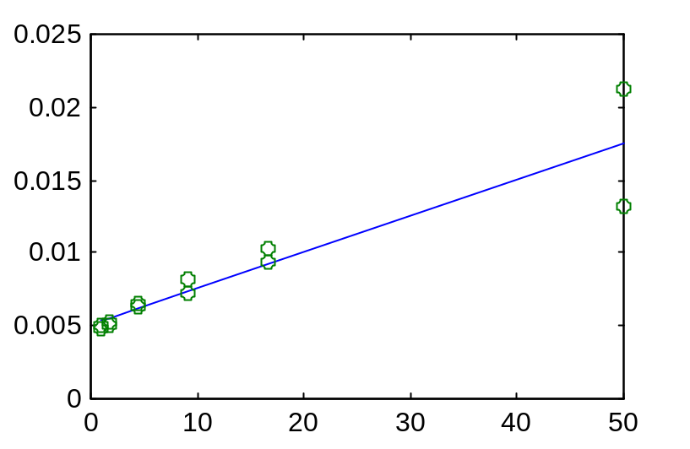
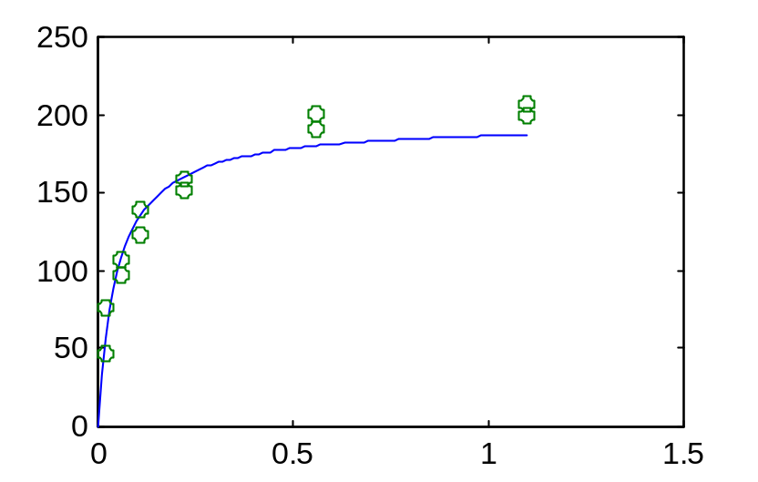
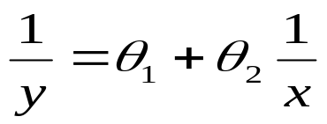
线性化模型结果分析
1/y
y
1/x
x
1/x较小时有很好的线性趋势，1/x较大时出现很大的起落
x较大时，y有较大偏差
参数估计时，x较小（1/x很大）的数据控制了回归参数的确定

Slide 26
非线性模型参数估计
MATLAB 统计工具箱
[beta,R,J] = nlinfit (x,y,’model’,beta0)
输入
x~自变量数据矩阵
y ~因变量数据向量
beta0~线性化模型估计结果
model ~模型的函数M文件名
beta0 ~给定的参数初值
x= ; y= ;
beta0=[195.8027 0.04841];
[beta,R,J]=nlinfit(x,y,’f1’,beta0);
betaci=nlparci(beta,R,J);
beta, betaci
输出
beta ~参数的估计值R ~残差，J ~估计预测误差的Jacobi矩阵
beta的置信区间
function y=f1(beta, x)
y=beta(1)*x./(beta(2)+x);
betaci =nlparci(beta,R,J)

Slide 27
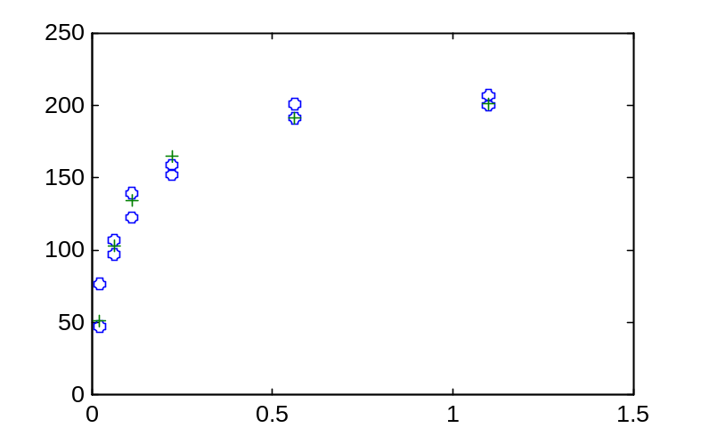
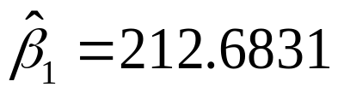
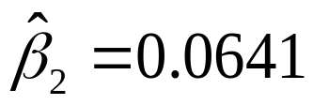
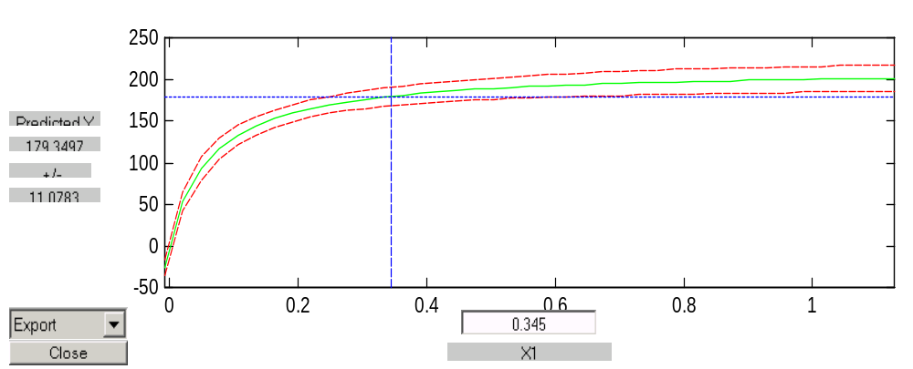
非线性模型结果分析
参数 | 参数估计值 | 置信区间
β₁ | 212.6819 | [197.2029 228.1609]
β₂ | 0.0641 | [0.0457 0.0826 ]
最终反应速度为
o ~原始数据
+ ~ 拟合结果
半速度点(达到最终速度一半时的x值 )为
其他输出
命令nlintool 给出交互画面
拖动画面的十字线，得
y的预测值和预测区间
画面左下方的Export 输出其它统计结果.
剩余标准差s= 10.9337

Slide 28
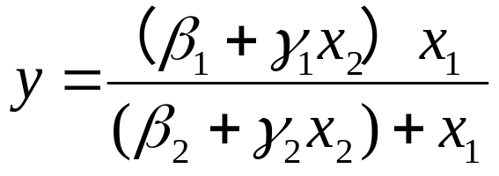
混合反应模型
在同一模型中考虑嘌呤霉素处理的影响
x₁为底物浓度， x₂为一示性变量
x₂=1表示经过处理，x₂=0表示未经处理
β₁是未经处理的最终反应速度
γ₁是经处理后最终反应速度的增长值
β₂是未经处理的反应的半速度点
γ₂是经处理后反应的半速度点的增长值

Slide 29
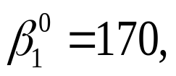
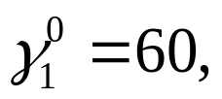



混合模型求解
用nlinfit 和 nlintool命令
参数初值(基于对数据的分析)
估计结果和预测
经处理
未经处理
参数 | 参数估计值 | 置信区间
β₁ | 160.2802 | [145.8466 174.7137]
β₂ | 0.0477 | [0.0304 0.0650 ]
γ₁ | 52.4035 | [32.4130 72.3941 ]
γ₂ | 0.0164 | [-0.0075 0.0403]
o ~原始数据
+ ~拟合结果
剩余标准差s= 10.4000
γ₂置信区间包含零点，表明γ₂对因变量y的影响不显著
经嘌呤霉素处理的作用不影响半速度点参数

Slide 30


简化的混合模型
估计结果和预测
参数 | 参数估计值 | 置信区间
β₁ | 166.6025 | [154.4886 178.7164]
β₂ | 0.0580 | [0.0456 0.0703 ]
γ₁ | 42.0252 | [28.9419 55.1085]
经处理
未经处理
o ~原始数据
+ ~拟合结果
简化的混合模型形式简单，参数置信区间不含零点.
剩余标准差 s = 10.5851，比一般混合模型略大.

Slide 31
一般混合模型与简化混合模型预测比较
预测区间为预测值 ± Δ
实际值 | 一般模型预测值 | Δ(一般模型） | 简化模型预测值 | Δ(简化模型）
67 | 47.3443 | 9.2078 | 42.7358 | 5.4446
51 | 47.3443 | 9.2078 | 42.7358 | 5.4446
84 | 89.2856 | 9.5710 | 84.7356 | 7.0478
… | … | … | … | …
191 | 190.8329 | 9.1484 | 189.0574 | 8.8438
201 | 190.8329 | 9.1484 | 189.0574 | 8.8438
207 | 200.9688 | 11.0447 | 198.1837 | 10.1812
200 | 200.9688 | 11.0447 | 198.1837 | 10.1812
简化混合模型的预测区间较短，更为实用、有效.

Slide 32
酶促反应
机理分析
反应速度与底物浓度的关系
非线性关系
求解线性模型
求解非线性模型
发现问题，
得参数初值
嘌呤霉素处理对反应速度与底物浓度关系的影响
混合模型
简化模型
引入0-1变量
检查参数置信区间是否包含零点
注：非线性模型拟合程度的评价无法直接利用线性模型的方法，但R² 与s仍然有效.

Slide 33

10.4 投资额与国民生产总值和物价指数
问题
建立投资额模型，研究某地区实际投资额与国民生产总值 ( GNP ) 及物价指数 ( PI ) 的关系.
根据对未来GNP及PI的估计，预测未来投资额.
该地区连续20年的统计数据
年份序号
投资额
国民生产总值
物价
指数
年份
序号
投资额
国民生产总值
物价
指数
1
90.9
596.7
0.7167
11
229.8
1326.4
1.0575
2
97.4
637.7
0.7277
12
228.7
1434.2
1.1508
3
113.5
691.1
0.7436
13
206.1
1549.2
1.2579
4
125.7
756.0
0.7676
14
257.9
1718.0
1.3234
5
122.8
799.0
0.7906
15
324.1
1918.3
1.4005
6
133.3
873.4
0.8254
16
386.6
2163.9
1.5042
7
149.3
944.0
0.8679
17
423.0
2417.8
1.6342
8
144.2
992.7
0.9145
18
401.9
2631.7
1.7842
9
166.4
1077.6
0.9601
19
474.9
2954.7
1.9514
10
195.0
1185.9
1.0000
20
424.5
3073.0
2.0688

Slide 34
投资额与国民生产总值和物价指数
分析
许多经济数据在时间上有一定的滞后性.
以时间为序的数据，称为时间序列.
时间序列中同一变量的顺序观测值之间存在自相关.
若采用普通回归模型直接处理，将会出现不良后果.
需要诊断并消除数据的自相关性，建立新的模型.
年份序号
投资额
国民生产总值
物价
指数
年份
序号
投资额
国民生产总值
物价
指数
1
90.9
596.7
0.7167
11
229.8
1326.4
1.0575
2
97.4
637.7
0.7277
12
228.7
1434.2
1.1508
3
113.5
691.1
0.7436
13
206.1
1549.2
1.2579
4
125.7
756.0
0.7676
14
257.9
1718.0
1.3234
…
…
…
…
…
…
…
…

Slide 35



基本回归模型
t ~年份， y_{t} ~ 投资额，x_{1t}~ GNP, x_{2t} ~ 物价指数
y_{t}
y_{t}
x_{1t}
x_{2t}
投资额与 GNP及物价指数间均有很强的线性关系
β₀, β₁, β₂ ~回归系数
ε_{t} ~对t相互独立的零均值正态随机变量

Slide 36
基本回归模型的结果与分析
MATLAB 统计工具箱
参数 | 参数估计值 | 置信区间
β₀ | 322.7250 | [224.3386 421.1114]
β₁ | 0.6185 | [0.4773 0.7596]
β₂ | -859.4790 | [-1121.4757 -597.4823 ]
R²= 0.9908 F= 919.8529 p<0.0001 s²=161.7
剩余标准差 s=12.7164
模型优点
R²＝0.9908，拟合度高
模型缺点
没有考虑时间序列数据的滞后性影响.
可能忽视了随机误差存在自相关；如果存在自相关性，用此模型会有不良后果.

Slide 37


自相关性的定性诊断
残差诊断法
e_{t}
模型残差
e_{t}为随机误差ε_{t} 的估计值
在MATLAB工作区中输出
作残差 e_{t}~e_{t-1} 散点图
e_{t-1}
大部分点落在第1, 3象限
ε_{t} 存在正的自相关
大部分点落在第2, 4象限
ε_{t} 存在负的自相关
基本回归模型的随机误差项ε_{t} 存在正的自相关
自相关性直观判断

Slide 38

自回归性的定量诊断
D-W检验
自回归模型
β₀, β₁, β₂ ~回归系数
ρ~自相关系数
u_{t} ~对t相互独立的零均值正态随机变量
ρ= 0
无自相关性
ρ> 0
存在正自相关性
ρ< 0
存在负自相关性
如何估计ρ
D-W统计量
如何消除自相关性
广义差分法

Slide 39








D-W统计量与D-W检验
≈
n较大
0
d_{L}
d_{U}
2
4-d_{U}
4-d_{L}
4
DW
检验水平,样本容量，回归变量数目
正自
相关
不能确定
无自相关
不能确定
负自
相关
D-W分布表
检验临界值d_{L}和d_{U}
由DW值的大小确定自相关性

Slide 40






广义差分变换
原模型
变换
新模型
以β*₀, β₁ , β₂ 为回归系数的普通回归模型
步骤
无自相关
原模型
广义差分
原模型 DW值
D-W检验
继续此过程
有自相关
新模型
增加数据量；
选用其他方法.
不能确定

Slide 41



投资额新模型的建立
原模型残差e_{t}
DW_{old}=0.8754
样本容量n=20, 回归变量数目k=3, α=0.05
原模型有正自相关
DW_{old} < d_{L}
查表
临界值d_{L}=1.10, d_{U}=1.54
作变换
0
d_{L}
d_{U}
2
4-d_{U}
4-d_{L}
4
DW
正自
相关
不能确定
无自相关
不能确定
负自
相关

Slide 42
投资额新模型的建立
参数 | 参数估计值 | 置信区间
β*₀ | 163.4905 | [1265.4592 2005.2178]
β₁ | 0.6990 | [0.5751 0.8247]
β₂ | -1009.0333 | [-1235.9392 -782.1274]
R²= 0.9772 F=342.8988 p<0.0001 s²=96.58
总体效果良好
剩余标准差
s_{new}= 9.8277 < s_{old}=12.7164

Slide 43

新模型的自相关性检验
0
d_{L}
d_{U}
2
4-d_{U}
4-d_{L}
4
DW
新模型残差e_{t}
DW_{new}=1.5751
正自
相关
不能确定
无自相关
不能确定
负自
相关
样本容量n=19, 回归变量数目k=3, α=0.05
d_{U}< DW_{new} < 4-d_{U}
查表
新模型无自相关性
临界值d_{L}=1.08, d_{U}=1.53
新模型
还原为
原始变量
一阶自回归模型

Slide 44



模型结果比较
基本回归模型
一阶自回归模型
残差图比较
拟合图比较
新模型 e_{t}~ *，原模型 e_{t}~ +
新模型 ŷ_{t} ~ *，新模型 ŷ_{t} ~ +
一阶自回归模型残差e_{t}比基本回归模型要小.

Slide 45



投资额预测
对未来投资额y_{t} 作预测，需先估计出未来的国民生产总值x_{1t} 和物价指数 x_{2t}
年份序号
投资额
国民生产总值
物价
指数
年份
序号
投资额
国民生产总值
物价
指数
一阶自回归模型
1
90.9
596.7
0.7167
18
401.9
2631.7
1.7842
2
97.4
637.7
0.7277
19
474.9
2954.7
1.9514
3
113.5
691.1
0.7436
20
424.5
3073.0
2.0688
设已知 t=21时， x_{1t} =3312，x_{2t}=2.1938
基本回归模型
一阶自回归模型
ŷ_{t} 较小是由于y_{t-1}=424.5过小所致

Slide 46


10.5 教学评估
问题
为了考评教师的教学质量，教学研究部门对学生进行问卷调查 ，得到15门课程各项评分的平均值.
编号 | X₁ | X₂ | X₃ | X₄ | X₅ | X₆ | Y
201 | 4.46 | 4.42 | 4.23 | 4.10 | 4.56 | 4.37 | 4.11
224 | 4.11 | 3.82 | 3.29 | 3.60 | 3.99 | 3.82 | 3.38
… | … | … | … | … | … | … | …
424 | 4.24 | 4.38 | 4.35 | 4.48 | 4.15 | 4.50 | 4.33
X₁ ~内容组织的合理性；X₂ ~问题展开的逻辑性；
X₃ ~回答学生的有效性；X₄ ~课下交流的有助性；
X₅ ~教材的帮助性；X₆ ~考试的公正性；Y ~总体评价.
建立Y 与X₁~ X₆间简单、有效的模型，给教师提出建议.

Slide 47
问题分析
从X₁~ X₆中挑选出对Y影响显著的变量建立回归模型.
将所有对Y影响显著的X都选入模型，而影响不显著的X都不选入模型，使模型中自变量个数尽可能少.
解决办法
利用逐步回归
确定一个包含若干X的初始集合S₀ .
从S₀外的X中引入一个对Y影响最大的, S₀ →S₁ .
对S₁中的X进行检验，移出一个影响最小的, S₁ →S₂ .
继续进行，直到不能引入和移出为止 .
引入和移出都以给定的显著 性水平为标准.

Slide 48
MATLAB统计工具箱中的逐步回归
stepwise (x,y,inmodel,penter,premove)
输入x~自变量集合的n×k 数据矩阵（n是数据容量, k是变量数目）， y~因变量数据向量（n维）
Inmodel~初始模型S₀中包括的自变量集合的指标（即矩阵x的列序数，缺省时为无自变量）
penter~引入变量的显著性水平（缺省时为0.05）
premove~移出变量的显著性水平（缺省时为0.10）
输出几个交互式画面，供使用者人工选择变量，进行统计分析.

Slide 49

MATLAB统计工具箱中的逐步回归
stepwise (x,y)
其中x为X₁~ X₆数据矩阵, y为Y 向量
输出交互式画面
按照提示点击x2的热点引入x2

Slide 50

MATLAB统计工具箱中的逐步回归
依次按照提示: Move x3 in, Move x1 in, Move x2 out
按照提示, 包含x1,x3的模型是最终结果

Slide 51
最终模型
模型解释
为什么只有X₁, X₂ 进入最终模型?
计算X₁~ X₆, Y 的相关系数矩阵(MATLAB的corrcoef ):
1.0000 0.9008 0.6752 0.7361 0.2910 0.6471 0.8973
0.9008 1.0000 0.8504 0.7399 0.2775 0.8026 0.9363
0.6752 0.8504 1.0000 0.7499 0.0808 0.8490 0.9116
0.7361 0.7399 0.7499 1.0000 0.4370 0.7041 0.8219
0.2910 0.2775 0.0808 0.4370 1.0000 0.1872 0.1783
0.6471 0.8026 0.8490 0.7041 0.1872 1.0000 0.8246
0.8973 0.9363 0.9116 0.8219 0.1783 0.8246 1.0000
与Y的相关系数大于0.85的是X₁, X₂, X₃ .
X₂与X₁, X₃ 的相关系数大于0.85.

Slide 52
模型解释
X₁ ~内容组织的合理性；X₂ ~问题展开的逻辑性；
X₃ ~回答学生的有效性；X₄ ~课下交流的有助性；
X₅ ~教材的帮助性；X₆ ~考试的公正性；Y ~总体评价.
X₁提高1分Y提高0.5分, X₃提高1分Y提高0.77分.
逐步回归
逐步回归是从众多变量中挑选出影响显著变量
的有效方法.
原有变量的平方项、交互项等也可以作为新变量
加入到候选行列，用逐步回归处理.

Slide 53

10.6 冠心病与年龄
冠心病是一种常见的心脏疾病, 严重危害人类的健康.
多项研究表明, 冠心病发病率随着年龄的增加而上升.
在冠心病流行病学研究中年龄是最常见的混杂因素之一.
100名被观察者的年龄及他们是否患冠心病的数据
序号 | 年龄 | 冠心病 | 序号 | 年龄 | 冠心病 | 序号 | 年龄 | 冠心病 | 序号 | 年龄 | 冠心病
1 | 20 | 0 | 26 | 35 | 0 | 51 | 44 | 1 | 76 | 55 | 1
… | … | … | … | … | … | … | … | … | … | … | …
25 | 34 | 0 | 50 | 44 | 0 | 75 | 55 | 1 | 100 | 69 | 1
根据以上数据建立数学模型,分析发病率与年龄的关系,并进行统计预测.

Slide 54


分析与假设
被观察者独立选取
x~被观察者年龄, Y~患病情况 (Y=1~患病, Y=0~不患病)
无法建立前面那样的回归模型,需要对数据进行预处理.
按年龄段分组统计患病人数及比例
年龄段 | 段中点 | 人数 | 患病人数 | 患病比例
20-29 | 24.5 | 10 | 1 | 0.1
30-34 | 32 | 15 | 2 | 0.13
… | … | … | … | …
60-69 | 64.5 | 10 | 8 | 0.80
合计 |  | 100 | 43 | 0.43
患病比例随年龄增大而递增,是介于0与1之间的S-型曲线.

Slide 55



患病比例y是年龄段中点x时Y的平均值
分析与假设
Y取值 0, 1 ; y 取值 [0, 1]
Y的条件期望
用普通方法建立回归方程
y取值不一定在[0,1]中.
误差项ε只能取值0,1, 不具有正态性, 且具有异方差性.
违反普通回归分析的前提条件!
当因变量Y为一个二分类(或多分类)变量时，需要用到新的回归模型.

Slide 56






Logit 模型
π(x)~年龄x的患病概率(患病比例y)
Y的(条件)期望
方差
π(x) ~ S-型曲线, 取值[0,1]
Logistic模型
反函数
连接函数，
π(x)的变换
取值
Logit模型 (Logistic回归模型)

Slide 57



Logit 模型
数据预处理: 将年龄分成k(=8)组.
x_{i}~第i组年龄, n_{i}~被观察人数, m_{i}~患病人数, i=1,…, k
患病概率
Logit 模型
β₀,β₁~回归系数
设m_{i}服从二项分布
回归系数可用极大似然法估计得到.

Slide 58
Logit模型可用MATLAB命令glmfit求解
模型求解
b = glmfit(x, y, ’distr’, ’link’)
[b,dev,stats] = glmfit(x, y, ’distr’, ’link’)
x~自变量数据矩阵(第1列自动添加列向量1).
y~因变量数据向量(对distr =binomial, y可取矩阵: 第1列为 “成功”次数, 第2列为观察次数).
’distr’ ~估计系数所用分布(’binomial’,’poisson’ 等),缺省时为 ’normal’ .
’link’ ~’logit’,’probit’ 等(缺省时为’logit’).
b~回归系数的估计值, dev~拟合偏差, stats~统计指标

Slide 59

模型求解
编程计算
回归曲线
参数 | 估计值 | 标准差
β₀ | -5.0382 | 1.0863
β₁ | 0.1050 | 0.0231
拟合偏差0.5242
[yhat, dylo, dyhi] = glmval(b, x, 'logit')
自变量为x时y的预测值yhat及置信度为95%的置信区间
年龄段 | 年龄x | 患病比例 ( 实际值) | 患病比例 (预测值y) | 置信区间
20-29 | 24.5 | 0.1 | 0.0783 | [0.0282, 0.1992]
… | … | … | … | …
60-69 | 64.5 | 0.80 | 0.8501 | [0.6855, 0.9366]

Slide 60




模型评价与结果分析
Logit模型是否需要引入x²项？
用似然比统计量计算：
pval = 1 - chi2cdf(dev-dev2,1) =0.9371
模型中引入x²项不能显著提高拟合程度.
选用Probit模型(另一种广义线性模型)结果如何？
Ф是正态概率分布函数(S-型曲线)

Slide 61

模型评价与结果分析
Probit模型求解
glmfit中需将logit改为probit
参数 | 估计值 | 标准差
β₀ | -2.9933 | 0.6011
β₁ | 0.0624 | 0.0128
拟合偏差0.6529
年龄段 | 年龄x | 患病比例( 实际值) | 预测值1（Logit） | 预测值2（Probit）
20-29 | 24.5 | 0.1 | 0.0783 | 0.0715
… | … | … | … | …
60-69 | 64.5 | 0.80 | 0.8501 | 0.8489
两个模型的拟合程度不相上下.

Slide 62





模型评价与结果分析
β₁的直观解释
Odds~事件发生(患病)概率与不发生(不患病)概率之比.
年龄x的人患与不患病概率之比
年龄增加1岁的Odds比(发生比率)
年龄增加1岁
Odds比的对数
年龄增加k岁后的Odds

Slide 63








模型评价与结果分析
20岁的青年人患冠心病的概率
发生比(患与不患冠心病的概率之比）
年龄增加1岁患病概率的变化很小.
10年后30岁人的发生比
60岁时
是20岁的 倍
Logit回归模型
48岁时患冠心病的概率会大于不患冠心病的概率.

Slide 64


模型评述
因变量是定性变量的回归分析作为一种有效的数据处理方法已被广泛应用，尤其在医学、社会调查、生物信息处理等领域 .
多元Logit模型
自变量 可以是定量变量或定性变量
可以用逐步回归方法建立多元Logit模型和Probit模型, 逐个地加入自变量(包括某个自变量的高次项及某些自变量的交叉变量), 并且实时地进行模型比较检验, 选择与数据拟合较好的模型.

